Slide 1
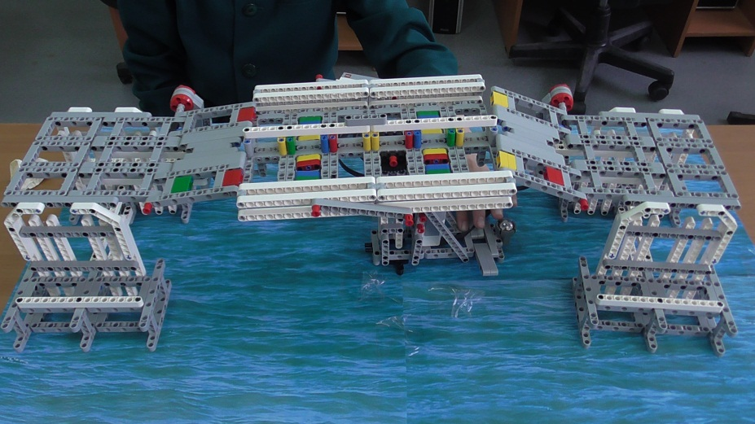
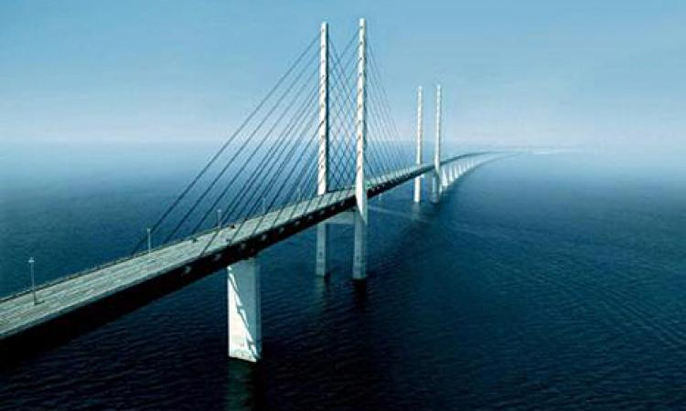
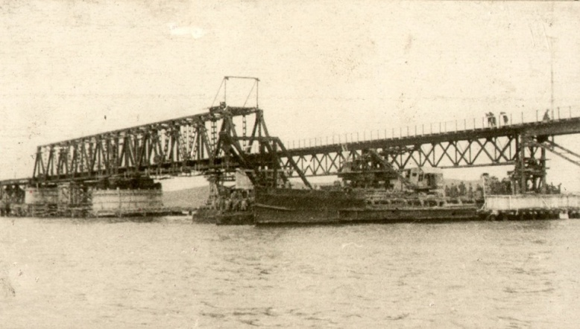
Раздвижная часть моста через Керчинский пролив
ЧОУ «Нефтеюганская православная гимназия»
Авторы: ученик 5 класса
Быкасов Иван

Slide 2
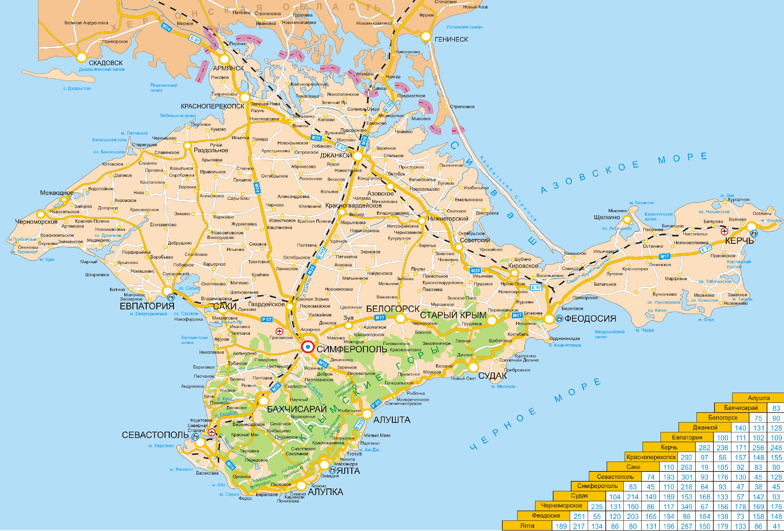
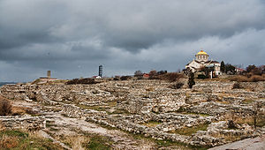
Место крещения князя Владимира

Slide 3
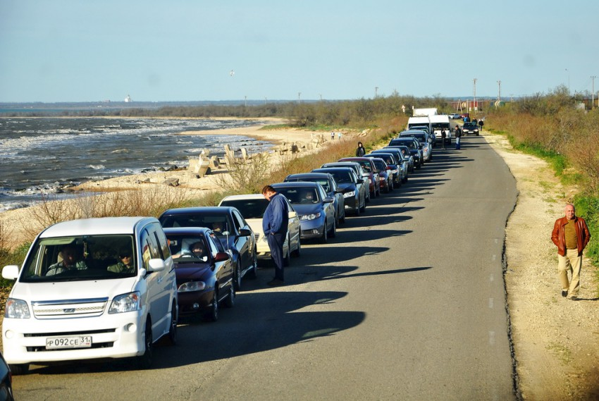
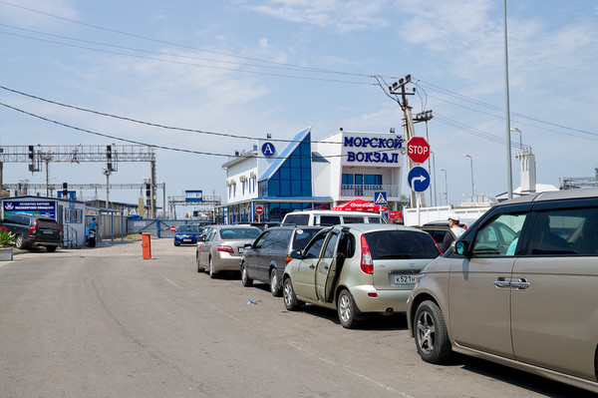
Проблема
Стоимость самолета от 15000 тысяч рублей в одну сторону.
На автобусе или своем транспорте дешевле. Переправа на пароме (тарифы) занимает много времени (большая очередь).

Slide 4
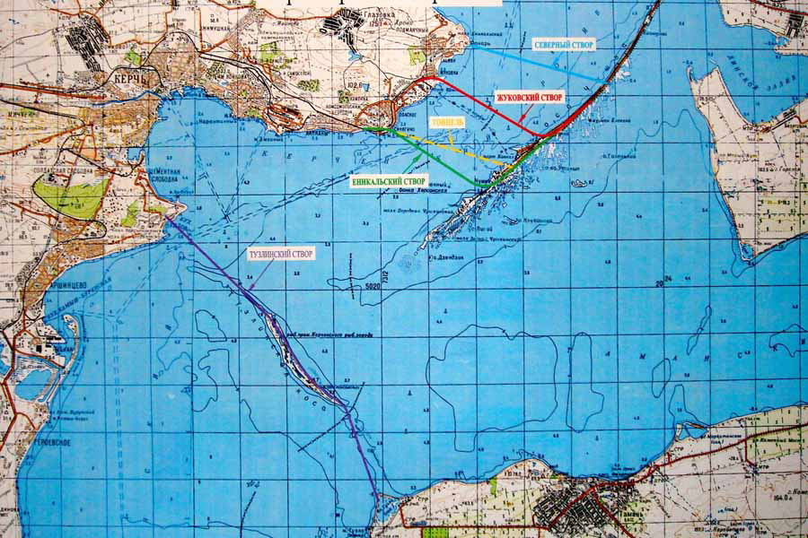
Карта Керчинскаго пролива

Slide 5
ИСТОРИЯ ВОПРОСА 1901 ГОД

Slide 6
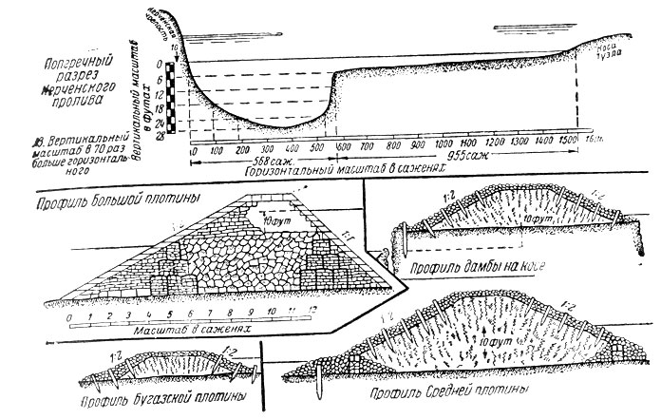
ИСТОРИЯ ВОПРОСА 1903 ГОД

Slide 7
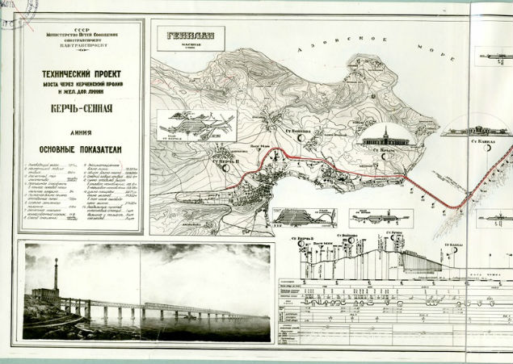
ИСТОРИЯ ВОПРОСА 1930 ГОД

Slide 8
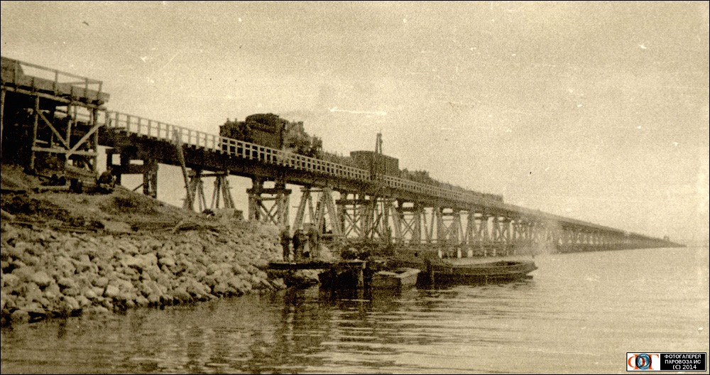
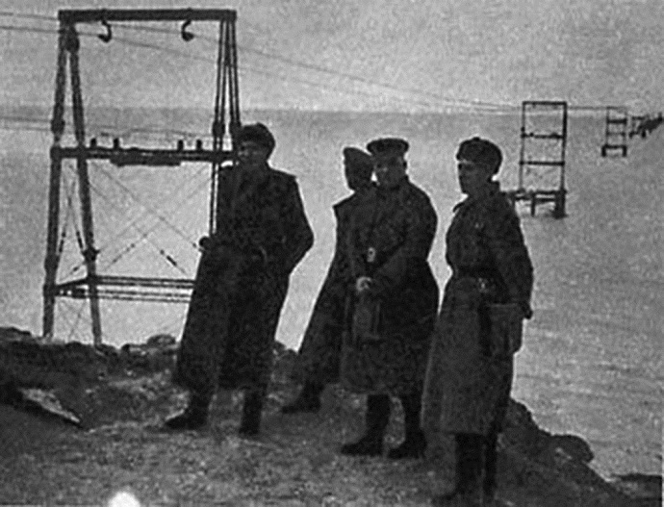
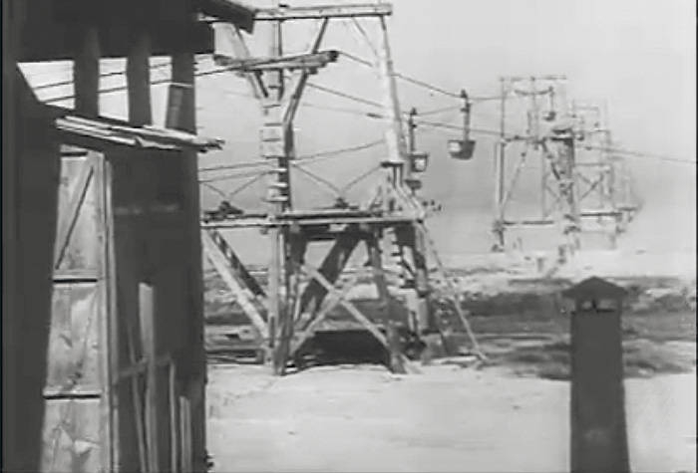
ИСТОРИЯ ВОПРОСА 1943 ГОД

Slide 9
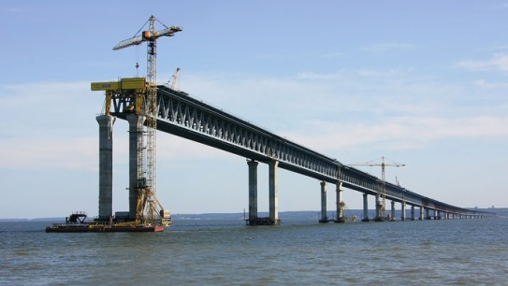
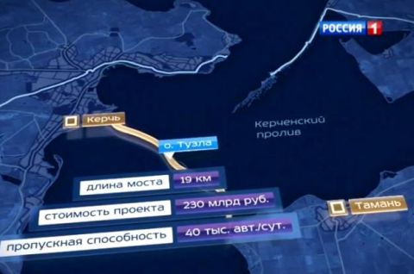

Slide 11
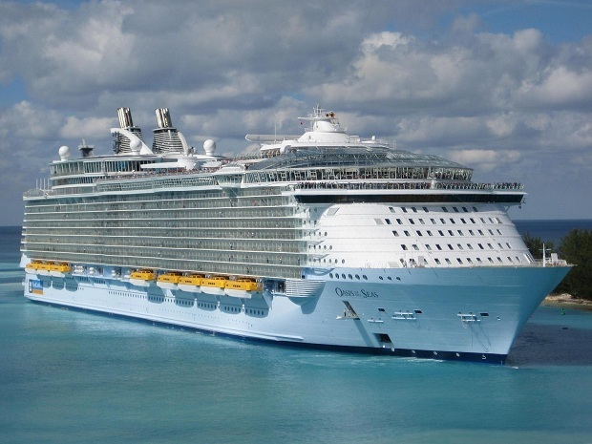
35 метров
75 метров

Slide 12
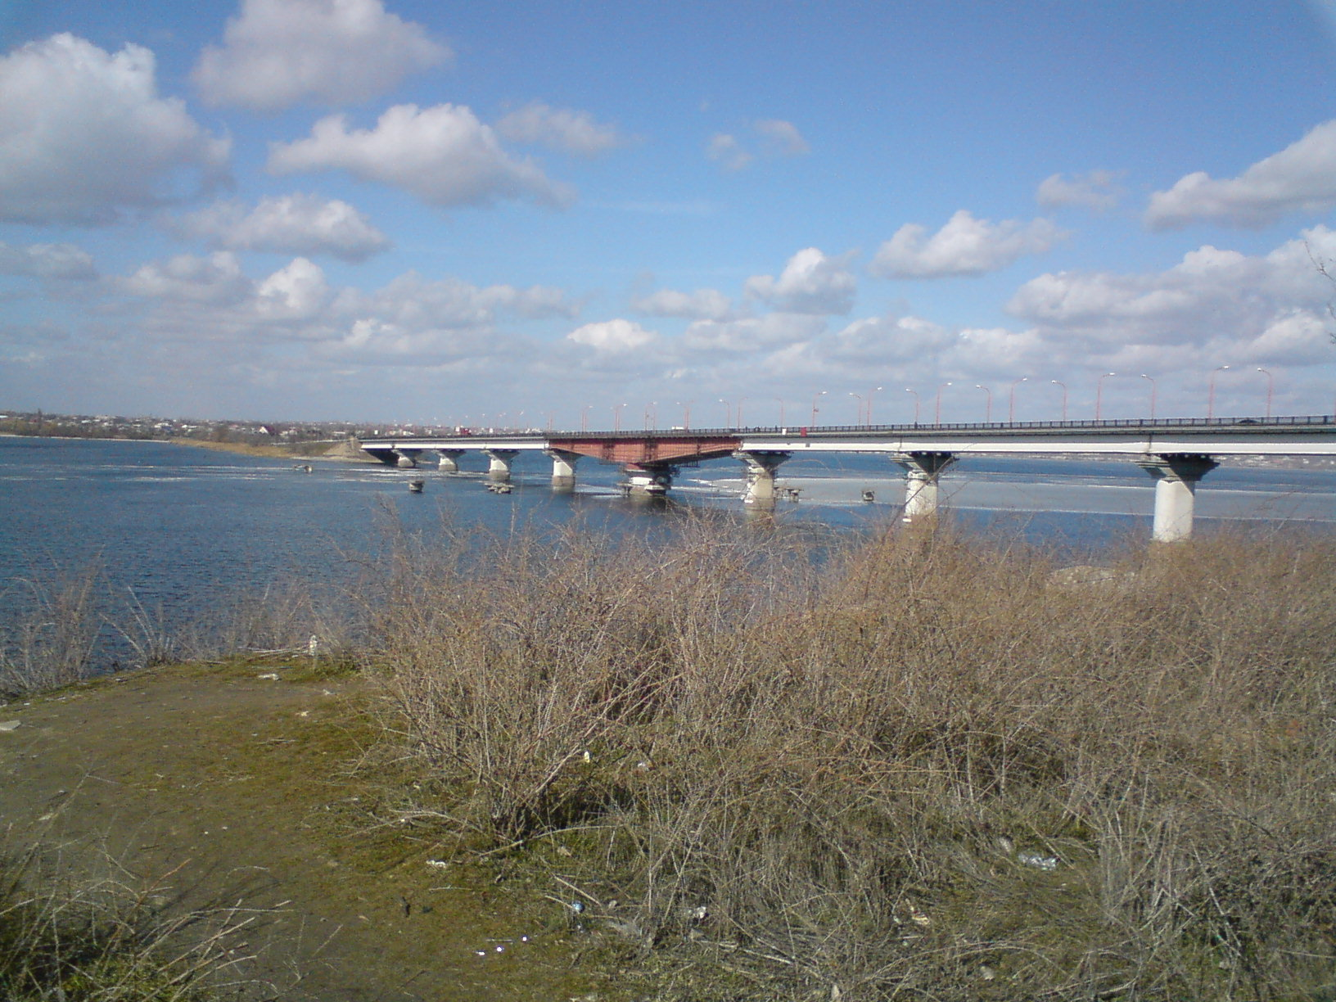
Варваровский мост, Николаев (Украина)

Slide 13
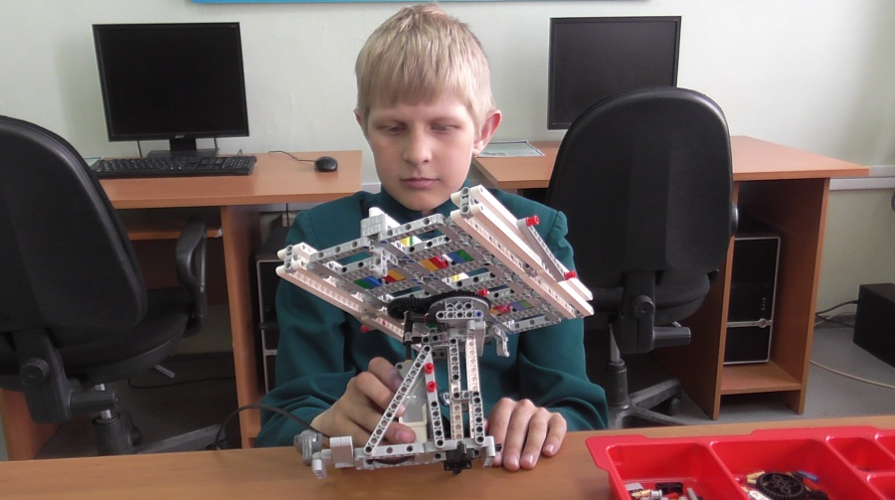
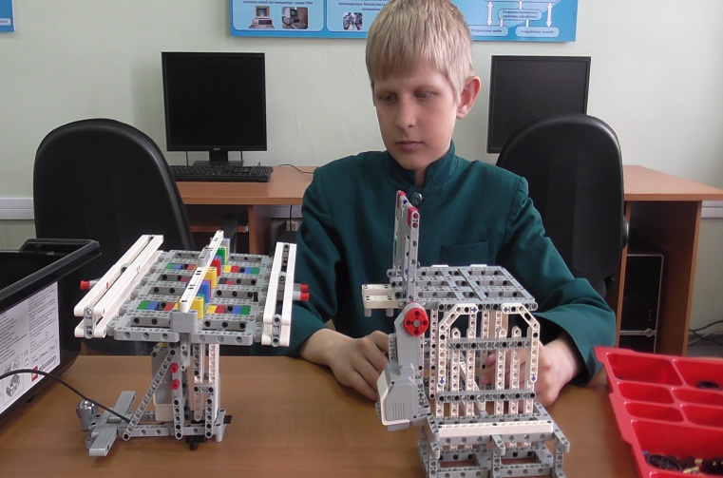
Создание модели

Slide 14
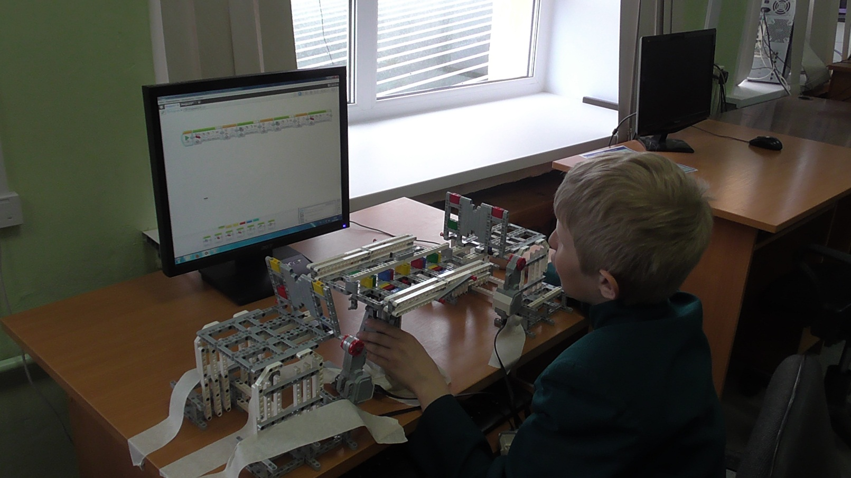
Отладка программы

Slide 15
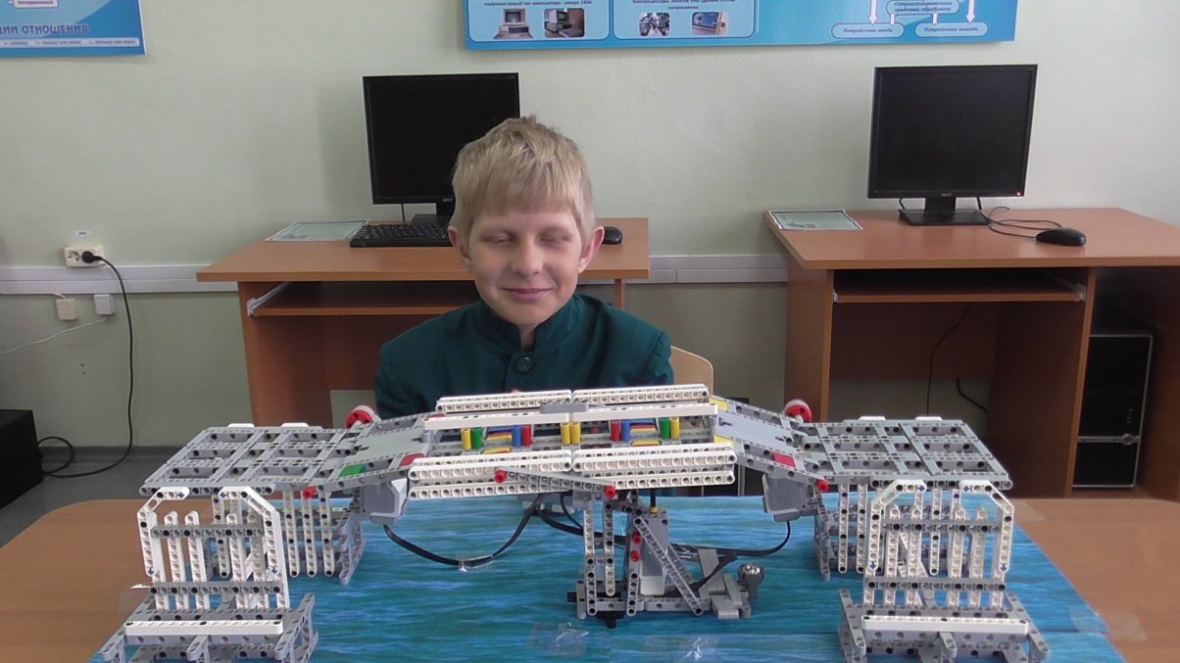
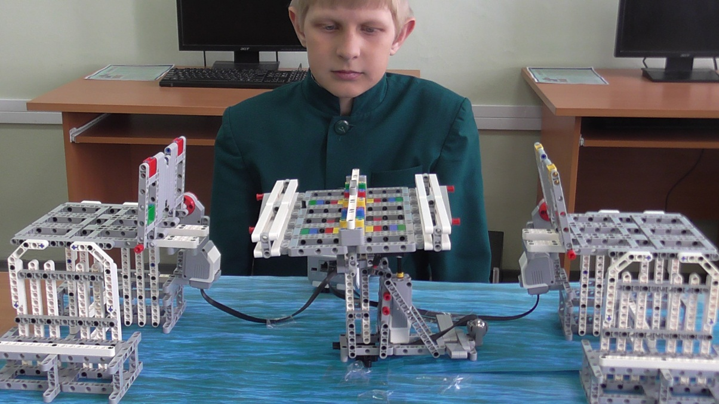
Модель

